Slide 1
APLIKACJE INTERNETOWE
CSS – elementy pływające strony

Slide 2
ELEMENTY BLOKOWE I <DIV>
Znacznik <div> służy do dzielenia zawartości strony na sekcje (bloki).
Znaczniki te jeżeli nie są zagnieżdżone to domyślnie pozycjonowane są w oknie przeglądarki jeden pod drugim. Każdy z nich zajmuje całą dostępną szerokość.
Znaczniki te jeżeli są zagnieżdżone to zajmują obszar wyznaczony przez element nadrzędny.

Slide 3
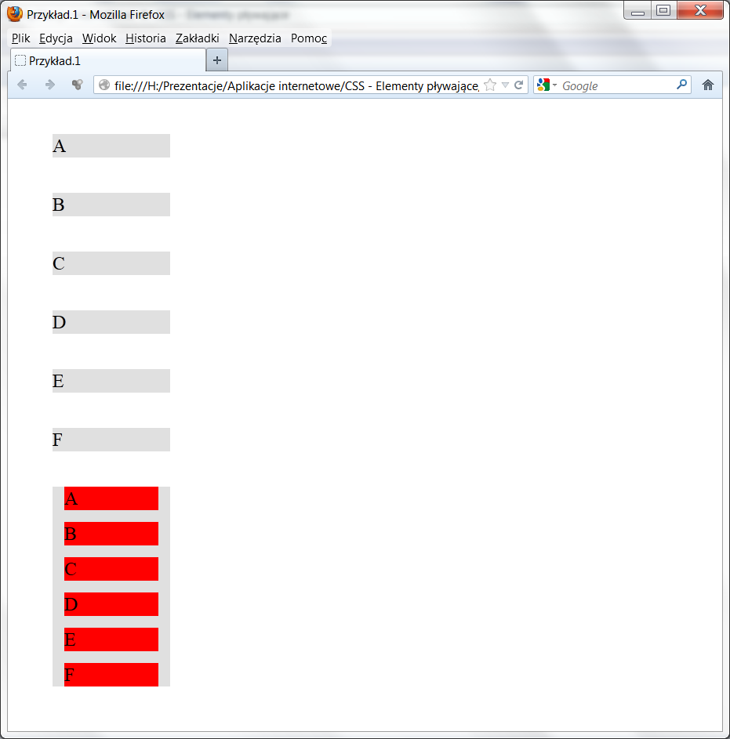
PRZYKŁAD 1

Slide 4
WŁASNOŚĆ FLOAT
Elementy blokowe mogą być dosuwane do lewej bądź prawej krawędzi elementu, w którym są zawarte. Służy do tego własność float o wartościach left lub right.
Ponieważ własność float zmienia sposób ustalania szerokości elementu blokowego, łączymy ją zazwyczaj z własnością width, która ustala szerokość dosuwanego elementu.

Slide 5
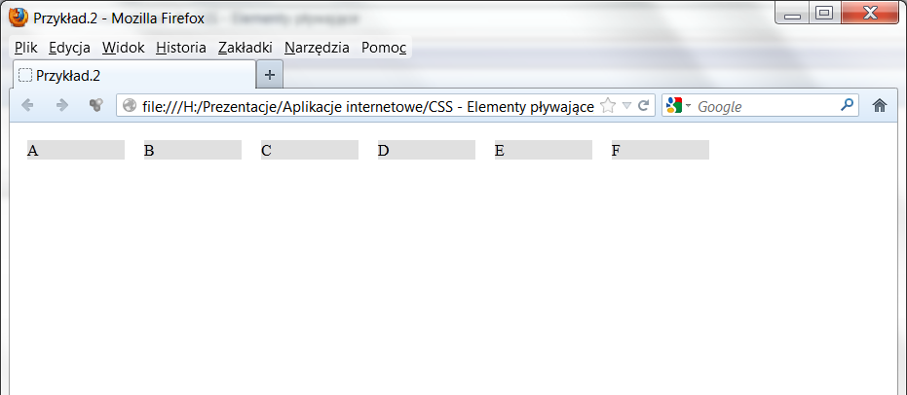
PRZYKŁAD 2

Slide 6
KOD STRONY Z PRZYKŁADU 2
<head>
<style type="text/css">
div {
width: 100px;
float: left;
background: #e0e0e0;
margin: 10px;
}
</style>
</head>
<body>
<div>A</div>
<div>B</div>
<div>C</div>
<div>D</div>
<div>E</div>
<div>F</div>
</body>

Slide 7
Każdy element div zostaje dosunięty do prawej krawędzi poprzedniego elementu, z zachowaniem 10 pikseli margines.
Liczba elementów div, które się zmieszczą w każdym wierszu zależy od szerokości okna przeglądarki.
Na każdy element potrzeba 120 pikseli.
Zmieniając szerokość przeglądarki, decydujemy ile elementów będzie wyświetlanych w danym wierszu.

Slide 8
Jeżeli usuniemy właściwość width to szerokość każdego elementu div dopasuje się do zawartości.
Jeżeli we właściwości float zmienimy wartość na right to litery będą wyświetlone w odwrotnej kolejności i będą dosuwane do lewej krawędzi poprzedniego elementu.
Elementy, które mają właściwość float o wartości left lub right, nazywamy pływającymi.

Slide 9
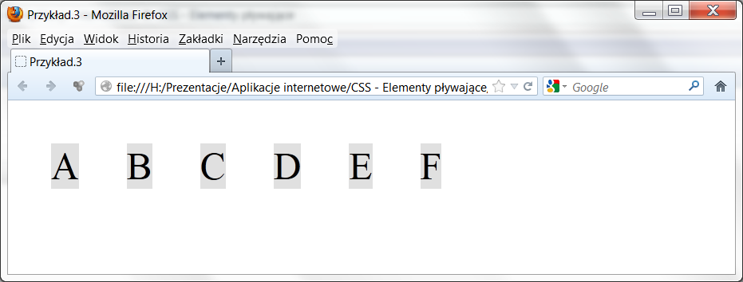
PRZYKŁAD 3

Slide 10
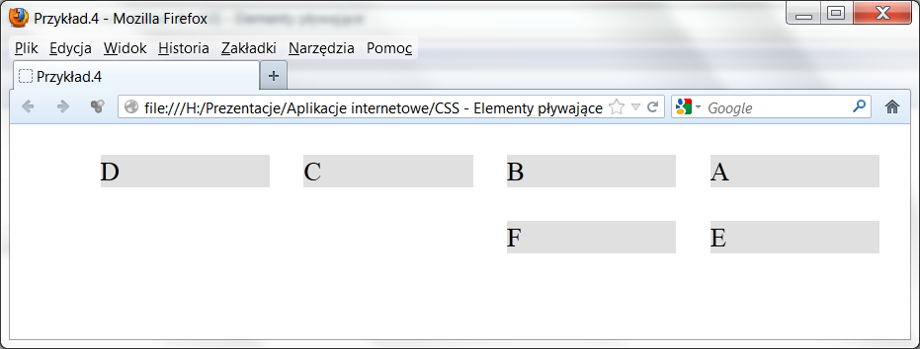
PRZYKŁAD 4

Slide 11
UKŁADY KOLUMNOWE
Stosując elementy pływające, możemy w prosty sposób przygotować układy wielokolumnowe.
Wystarczy wewnątrz pojemnika div o zadanej szerokości umieścić elementy pływające, których suma szerokości nie przekracza szerokości pojemnika.
Wówczas elementy zawarte w pojemniku utworzą kolumny.

Slide 12
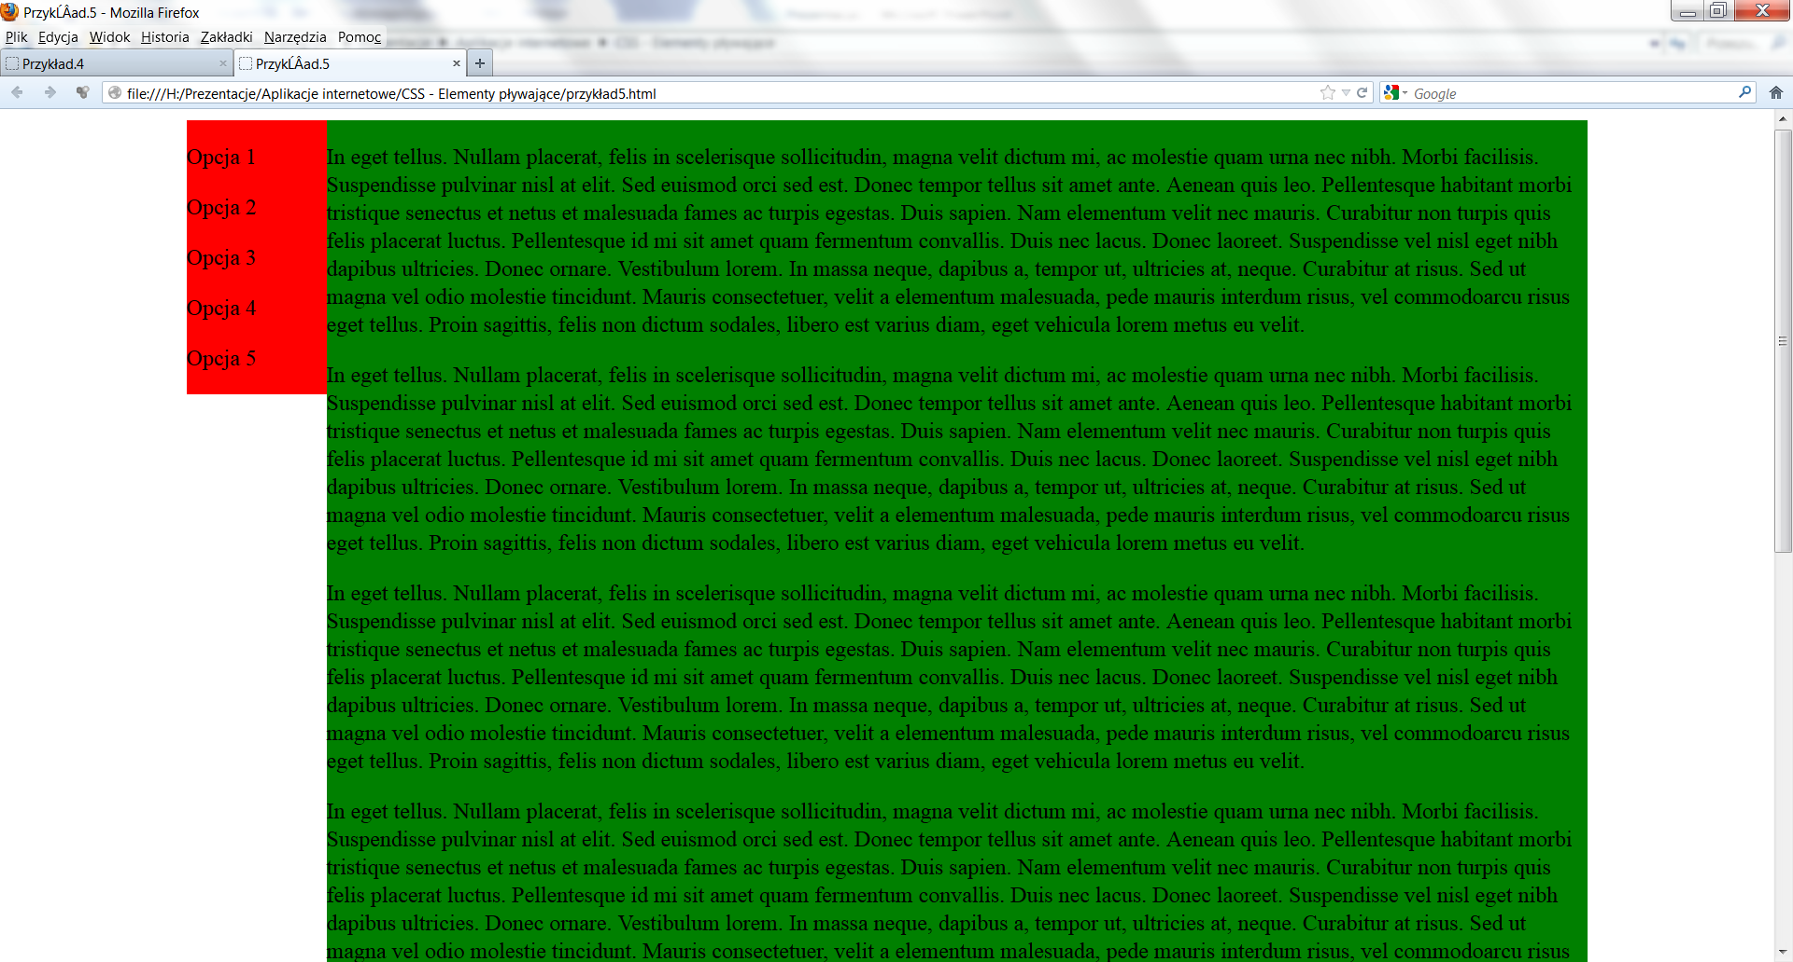
PRZYKŁAD 5

Slide 13
UKŁADY KOLUMNOWE
Jeżeli suma szerokości elementów pływających w pojemniku przekroczy zawartość pojemnika, to kolumna umieszczona z prawej strony nie zmieści się w pojemniku i zostanie przesunięta poniżej kolumny lewej.

Slide 14
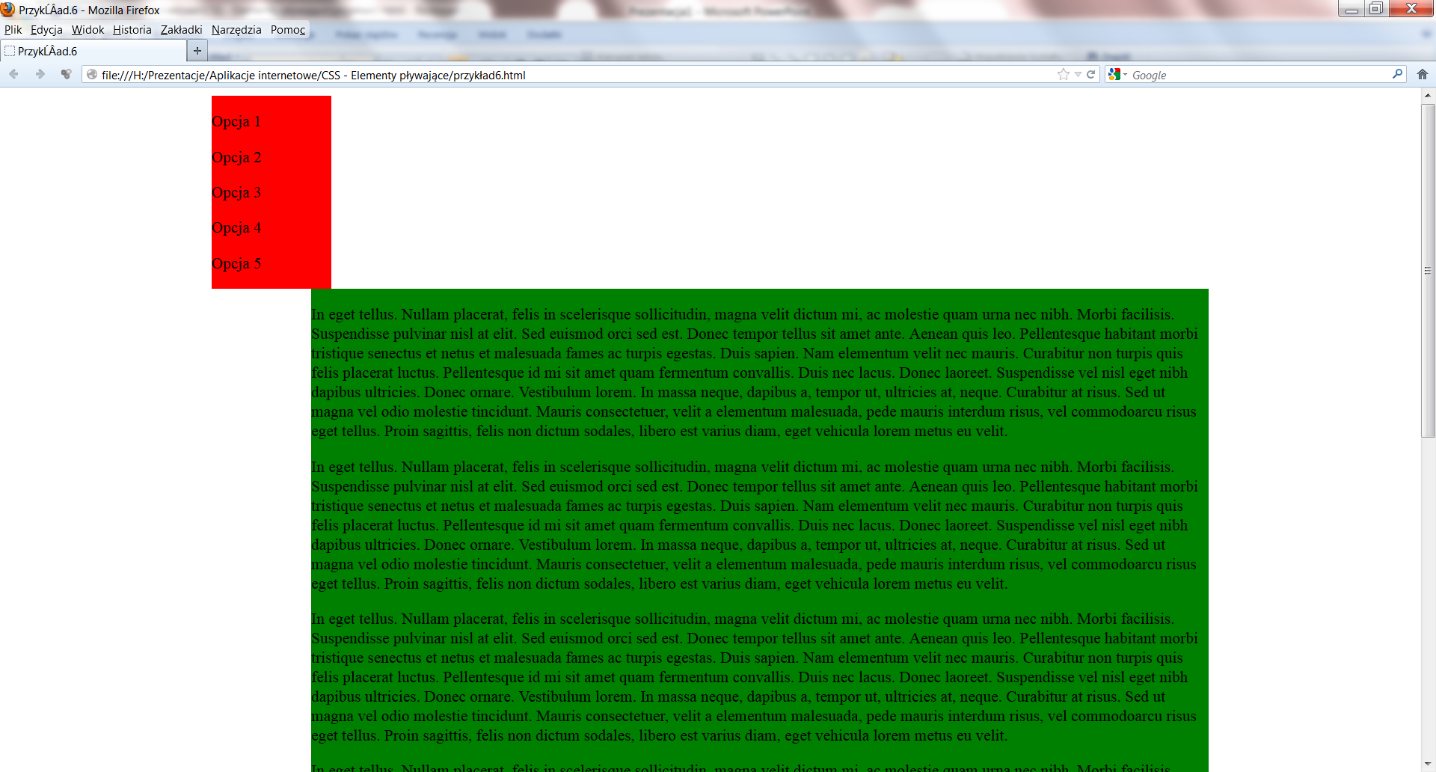
PRZYKŁAD 6

Slide 15
WYMUSZANIE WYSOKOŚCI ELEMENTÓW PŁYWAJĄCYCH
Elementy pływające nie wymuszają wysokości elementów nadrzędnych. Dlatego w na stronach z przykładów 5 i 6 nie widać żółtego tła pojemnika, tylko tła kolumn.
Do wymuszania wysokości elementów pływających służy własciwość clear o wartości both.

Slide 16
WYMUSZANIE WYSOKOŚCI ELEMENTÓW PŁYWAJĄCYCH
W kodzie XHTML, należy przed zamknięciem pojemnika dodać element który będzie miał nadaną właściwość clear o wartości both.
Możemy do tego użyć np. znacznika br.

Slide 17
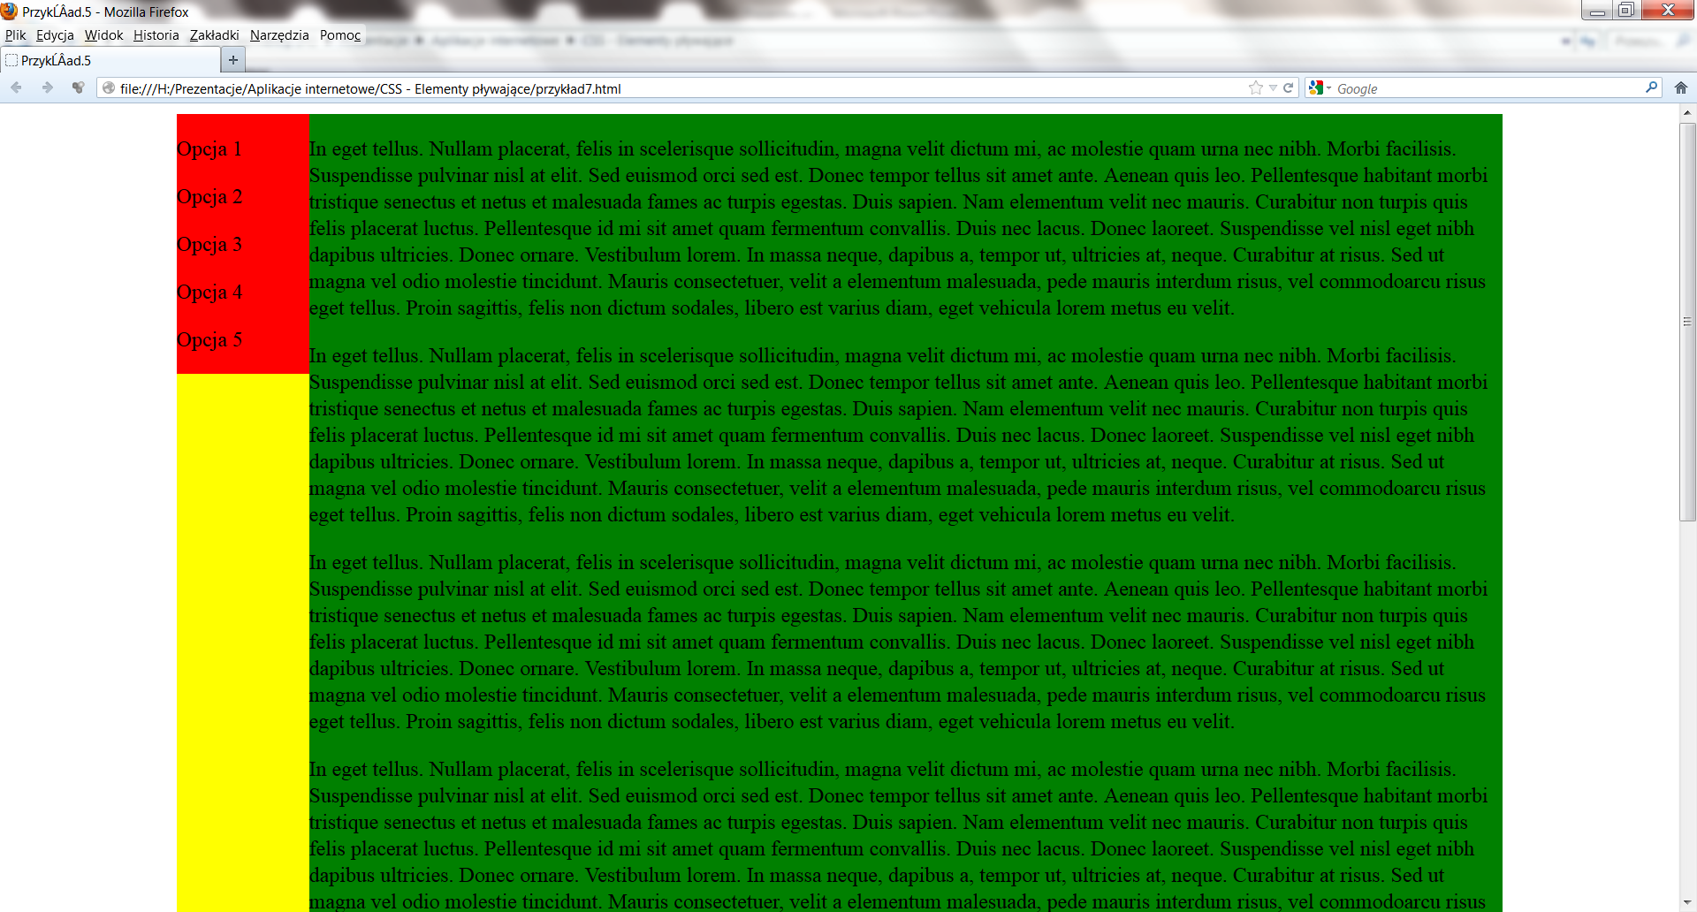
PRZYKŁAD 7

